Slide 1
멀티미디어 – 기말 프로젝트 함수 그래프
팀명: 수포자
팀장: 김민겸
팀원: 노동현

Slide 2
함수 그래프
x값에 따라 만들어진 y값이 연속적으로 나타낸 그래프다.
일부분에 비연속적이 있는 함수 그래프 구현X
[연속적인 그래프]
[비연속적인 그래프]

Slide 3
목차
프로젝트 개요
프로젝트 동기, 배경 및 목적
프로그램 구조
Flowchart
함수 정의 및 설명
입출력 인터페이스 구조
입력 및 출력 데이터
프로그램 실행 결과
결론
문제점, 향후 개선 방향
느낀 점
부록
소스 코드, 참고 문헌

Slide 4
프로젝트 개요
함수를 그래프로 시각화
사용자가 그린 그래프를 함수로 변환
수학에 관한 흥미를 주는 것이 목적

Slide 5
프로그램 구조(작동 원리)
실행
타이틀
메인
종료
데이터 입력
데이터 처리
데이터 출력

Slide 6
프로그램 구조(클래스 상호 이론 관계도)
CObject
HelpDlg
CWnd
SketchDlg
기본 Dlg
기본App
DataBase
Sketch
FunctionExDlg
TitleDlg
FunctionProc
Test
CreateL
CreateE

Slide 7
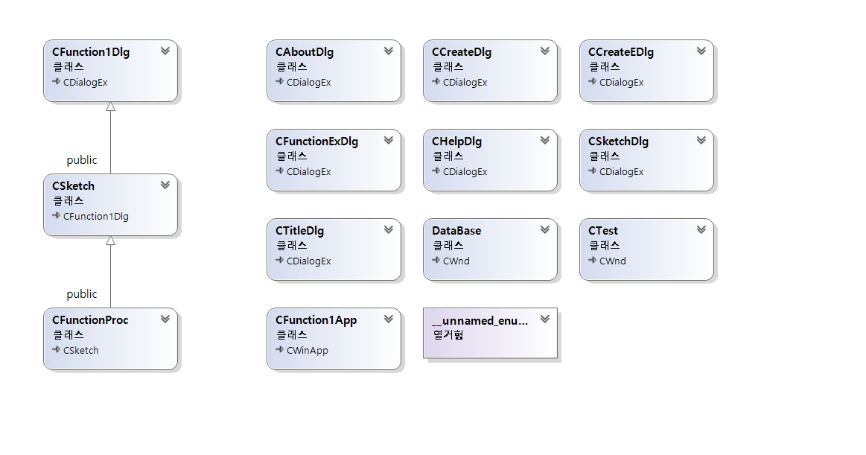
프로그램 구조(클래스 상호 실제 관계도)

Slide 8
프로그램 구조(클래스)
클래스 | 기본 클래스(상속I/의존D) | 내용
FunctionDlg | CDialogEx( I ) | 기본 Dlg, 인터페이스 구성되어 있는 클래스
FunctionApp | CWinApp( I ) | 전체적 어플 수행을 돕는 클래스
Test | FunctionEx( D ) SketchDlg( D ) | 함수식 검사, Cstring <-> char* or int 변환하는 클래스.
DataBase | FunctionDlg( D ) | 파일 세이브, 로드를 지원해주는 다용도 클래스
TitleDlg | FunctionApp( D ) | 타이틀 클래스
HelpDlg | FunctionDlg( D ) | 도움말 기능 보여주는 클래스
FunctionExDlg | FunctionDlg( D ) | 탭컨트룰의 자식 클래스

Slide 9
클래스 | 기본 클래스(상속I/의존D) | 내용
SketchDlg | FunctionDlg( D ) | 탭 컨트룰의 자식 클래스
CreateL | FunctionExDlg( D ) | Line에 대한 간단한 방정식 그림을 제공하는 클래스
CreateE | FunctionExDlg( D ) | Ellipse에 대한 간단한 방정식 그림을 제공하는 클래스
Sketch | FunctionDlg( I ) | Draw, Sketch 등 함수가 다양하게 있는 주요 클래스.
FunctionProc | Sketch( I ) | 다양한 데이터들을 바꿔주는 클래스

Slide 10
프로그램 구조(FlowChart)
함수
스케치
시작
모드
모드
타이틀
직선
원
직선
원
모드
그리기
도구 사용
데이터 입력
함수
데이터 입력
데이터 입력
스케치
데이터 저장
데이터 처리
문장 검사
결과
계속
데이터 처리
데이터 저장
데이터 처리
종료

Slide 11
클래스/주요 함수 정리
Sketch클래스의 함수 | 입출력 | 내용
Sketch() | Input = PictureControl ID | 생성자에 ID값을 넣어서 초기화
Draw_Line() Draw_Ellipse() | Input = Data, color Data Output = Print the Line, Ellipse | Line or Ellipse 출력함.
Sketch_Line() Sketch_Ellipse() | Input = Data, MouseMode, DrawingMode, MousePoint, colorData Output = sketch to Line, Ellipse | 마우스 무브: 러버밴드(NOTXOR) 형식 사용하여 선을 보여줌. 마우스 왼쪽 다운: 처음, 나중 마우스 위치 값을 가져옴.

Slide 12
Function클래스의 함수 | 입출력 | 내용
OnMouseWheel() | Input = zDelta(127, -127) Output = Drawing the graph | zDelta값에 따라 graph사이즈 값이 달라지면서 값도 달라진다.
OnMouseMove() | Input = DrawingMode Output = Drawing the sketch | DrawingMode에 따라 스케치를 그릴지 말지 결정한다.
FunctionProc클래스의 함수 | 입출력 | 내용
StrToData_E() StrToData_L() | Input = String Data Output = type Data | 처음에 입력해놓은 문장을 가져와서 데이터로 바꾼다.
SketchToData_E() SketchToData_L() | Input = Point Data Output = type Data | 저장해놓은 마우스 위치 값을 논리값으로 바꾸고 데이터로 바꾼다.
DataToCString_E() DataToCString_L() | Input = type Data Output = String Data | 핵심 데이터를 문장식 데이터로 바꾼다.
LogicToPhysicalValue() | Input = point physical Data Output = point logic Data | 마우스 위치의 물리값을 논리값으로 바꾼다.

Slide 13
입출력 인터페이스
함수식 모드
CString
m_strFunction
UpdateData(FALSE)
m_nVaildSelected = NOPE or LINE or ELLIPSE
StrToData_L()
OR
StrToData_E()
OnMouseWheel()
Draw_Line()
OR
Draw_Ellipse()
Invalidate()
스케치 모드
Drawing = TRUE
Sketch_Line()
OR
Sketch_Ellipse()
LogicToPhysicalValue()
SketchToData_L()
OR
SketchToData_E()
DataToCString_L()
OR
DataToCString_E()
Cstring
m_strFunction
위와 같음
Invalidate()

Slide 14
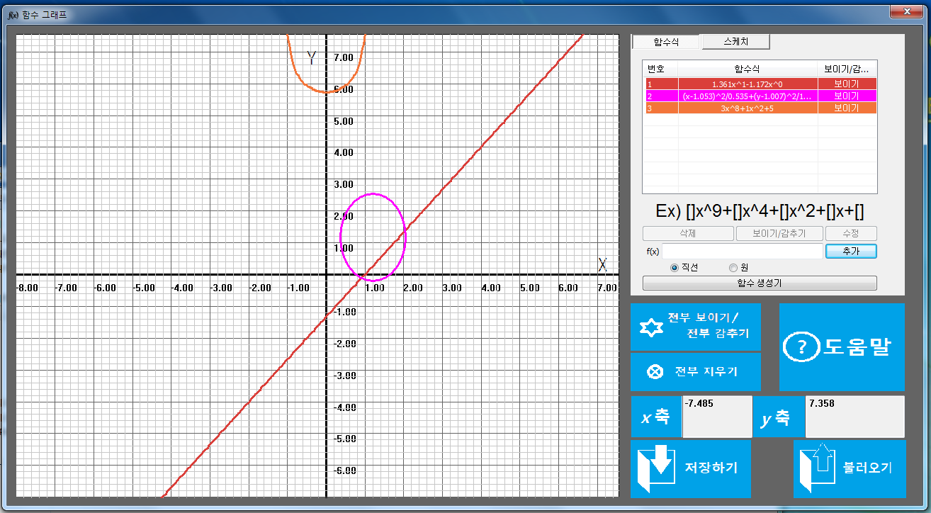
프로그램 실행 결과

Slide 15
결론(문제점 및 향후 개선 방향)
프로그램을 통해 얻어지는 결과물을 활용할 클래스가 존재하지 않는다.
다곡선을 그리기 위해 사용되는 베지어 곡선을 함수식으로 전환하는 함수를 만들지 못해 곡선을 그릴 수 없다.
최대값이 고정적으로 설정 되어있어 화면으로 표시되는 프로그램의 사이즈를 조절할 수 없다
개선 방향
활용할 수 있는 클래스를 만든다.
베지어 곡선을 함수식으로 전환할 수 있는 함수를 만든다.
뷰 사이즈에 따라 동적으로 크기를 조절할 수 있도록 한다.

Slide 16
결론(느낀 점)
김민겸: 1달 동안 함수에 대한 이해도를 높였고, 나도 모르는 사이에 수학적 능력을 발전시켜서 여기저기 도움이 될 수 있었고, 팀 프로젝트에 대한 팀 구도, 팀장의 위치를 어떻게 운영하는지 좀 더 이해할 수 있었다.
노동현: 처음에 생각했던 것보다 많은 어려움을 겪었고 그 과정에서 MFC에 대해 더 많은 것을 알 수 있었다. 동시에, 디자인의 중요성을 깨닫고 이러한 부분을 향상시키는 것으로 얻을 수 있는 이점이 크다는 사실을 느낄 수 있었다.

Slide 17
부록(소스코드)
파일 참조

Slide 18
부록(출처)
가장 많이 쓰였던 출처
1. doc.Microsoft.com
2. google.com
3. stack overflow
4. vs 2015 c++ MFC Programming(정일홍 저자)
5. 네이버 블로그
나머지는 docs파일에 전부 기록하였습니다.

Slide 19
m_rectLayer.left = m_ptCenter.x – (rect.width / 2)
[How to get Value of Position]
m_rectLayer.top = m_ptCenter.y – (rect.height / 2)
y
x
CPoint m_ptCenter
m_rectLayer.right = m_ptCenter.x + (rect.width / 2)
Rect.height/2 = 50%
x
Rect.width/2 = 50%
m_rectLayer.bottom = m_ptCenter.y + (rect.height / 2)

Slide 20
[How to get Ratio]
(10 – 2) / 10 * 50%
= 40%
= (m_rectLayer.right – cur_pos.x) /
(rect.width()/2) * 50
= Ratio_X
(0, 10)
y
x
[How to print Output]
If Ratio_X < 50%:
If bLine == true:
dc.MoveTo(cur_pos)
bLine = false
else:
dc.LineTo(cur_pos)
bLine = true;
(2, 2)
(10, 0)
(0, 0)
x

Slide 21
용어 정의
2a = 가로 축으로 봤을 때 가장 긴 길이.
2b = 세로 축으로 봤을 때 가장 긴 길이.
(x, y) = 타원의 중심 좌표
X_Max = 타원에서 가장 큰 X축 값.
X_Min = 타원에서 가장 작은 X축 값.
Y_Max, Y_Min = 위와 비슷함.
x
타원 공식
x = (x_Max + x_Min) / 2
y = (y_Max + y_Min) / 2
X_Max = a + x
X_Min = -a + x
Y_Max = b + y
Y_Min = -b + y
2a = X_Max – X_Min
2b = Y_Max – Y_Min
(x, y)
(0, 0)

